Slide 1









멀티모달을 활용한
알츠하이머 예측
Team | MedAI
박세진, 김동욱, 이준언

Slide 2




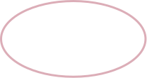
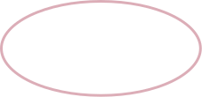
CONTENTS
01
02
03
04
Motivation
Background
Method
Experiments
Why Multimodal
Dataset
Data refinement
Framework
Results
Limitation

Slide 3




01. Motivation

Slide 4
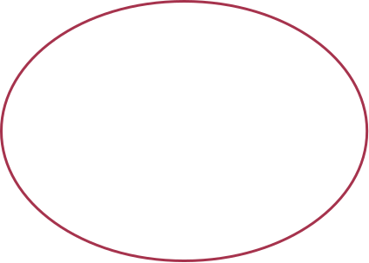


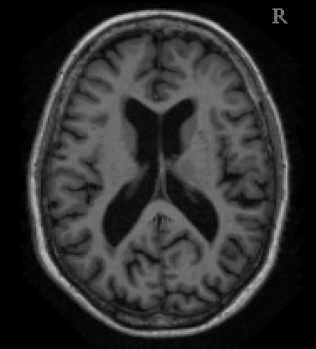

01. Motivation
판단하기 어려운 MRI 영상 → Text 정보를 활용하여 향상된 예측을 수행해보자
96세, 남성
18세, 여성

Slide 5
01. Ideation
비슷한 MRI 사진이어도 text정보(성별, 나이)에 따라 치매 예측을 다르게 할 것이다 e.g. 96세 남성과18세 여성의 MRI 영상이 비슷하여도 Model은 이를 다르게 예측해야 한다
Image Encoder
Classifier
Diagnosis
Text
Encoder
96세, 남성

Slide 6
01. GOAL
데이터 정제 & Background 조사 → 데이터 로더(데이터 정제 포함) 구현
모델 구현 및 학습 → Evaluation → 각자 원하는 방향으로 자유롭게 네트워크 및 Loss term 설계
1. 의료 데이터
2. Modality 결합

Slide 7
02. Background

Slide 8
02. OASIS-1 Dataset
<데이터 규모 및 피험자 연령대>
총 416명(젊은 성인부터 고령 성인까지)의 T1 가중 뇌 MRI 영상을 포함
피험자 연령대: 18세부터 96세, 정상 인지 기능을 가진 노인과 경도(mild)에서 중등도(moderate) 알츠하이머 질환을 가진 사람들의 영상 포함
<개발 목적>
치매 조기 진단 알고리즘 개발, 분류(classification)나 회귀(regression) 모델의 학습용, segmentation 모델 학습용 등으로도 많이 사용됨

Slide 9
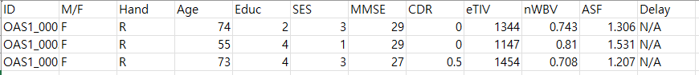
02. OASIS-1 Dataset
<Data>
1.5T Siemens Vision MRI 스캐너에서 T1 가중 MPRAGE 시퀀스를 사용해 촬영
촬영된 사람의 성별, 나이, 치매 정도등 다양한 정보를 알 수 있는 보고서 포함
헤더 + 이미지로 구성

Slide 10
03. Method

Slide 11
03. Data 정제
<기존 Text Data>
촬영된 사람의 성별, 나이, 치매 정도 등 다양한 정보를 포함
<정제된 Text Data>
촬영된 사람의 성별, 나이를 Text Prompt로 활용할 수 있게 정제
e.g., “This is an MRI scan of a 74-year-old female.”

Slide 12
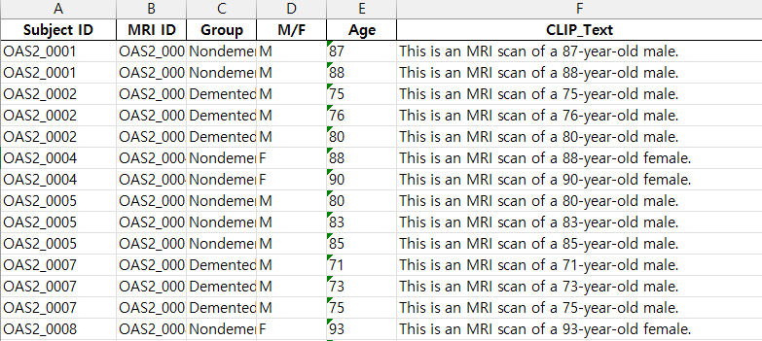
03. 정제된 Text data 예시

Slide 13
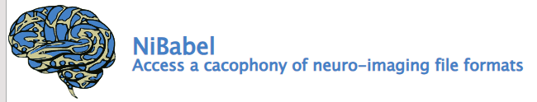
03. Image data 정제
<기존 Image Data>
헤더 파일 + img 파일
<정제된 Text Data>
(256,256,128) 구조의 Nifti 파일
→ NiBabel library를 사용해서 변환

Slide 14



03. Framework
Image Encoder: MedicalNet 활용(다양한 의료 데이터로 학습된 Encoder)
Text Encoder: Clip Pretrained 활용, Classifier: MLP
$$112×112×16$$
Image Encoder
$$512×1$$
Diagnosis
Linear
Linear
Linear
Text
Encoder
$$512×1$$
96세, 남성

Slide 15
04. Experiments

Slide 16
04. Experiments
Train/Val/Test : 0.8/0.1/0.1
Diagnosis: 단순 Classification
Text embedding으로 같이 학습하였을 때, 더 좋은 결과를 보임
 | Accuracy(%)
Image Only | 94.71
Multimodal | 99.41

Slide 17
04. 한계점
다양한 Visualization 결과를 뽑아보지 못함 → z축이 존재하는 MRI 영상을 어떻게 보여줄지 고민하였지만, 시간 부족으로 수행하지 못함
단순 성별, 나이가 아닌 더 다양한 correlation이 존재할 것
Classification To Segmentation → 가장 쉬운 Classification Task에서 Extension을 통해 Segmentation을 수행하려 했으나 시간 부족으로 진행하지 못함

Slide 18





Thank You

